Slide 1
강원고생대 국가지질공원 홍보영상 시나리오

Slide 2
영 월

Slide 3
콘셉트
▶︎영월에 사는 친구와 서울에 사는 친구의 강원고생대 국가지질공원 여행 -오래된 친구와 새로운 추억거리를 만들기로 한 영월 친구. 오늘 하루, 친절한 여행안내자가 되어 그 어디에서도 체험할 수 없는 고생대로의 시간여행을 선물한다. -안내자의 시점으로 영월의 강원고생대 국가지질공원을 소개
구성 개요
순 서 | 시 간 | 내 용
인트로 | 0030 | 오래된 친구와 새로운 추억을 만들기 위해 떠나는 강원고생대 지질공원 여행
강원고생대 국가지질공원 영월 지역 지질명소 | 0200 | 무릉리 요선암 돌개구멍, 문곡리 건열구조 및 스트로마톨라이트, 한반도지형, 어라연, 선돌, 물무리골 생태습지, 청령포, 고씨굴 등 소개
클로징 | 0030 | 5억 년의 흔적 위에 더해진 우리들의 이야기, 그리고 새롭게 더해질 당신의 이야기

Slide 4
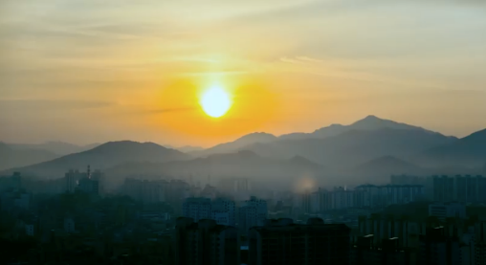
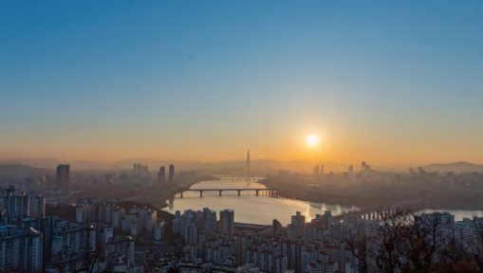
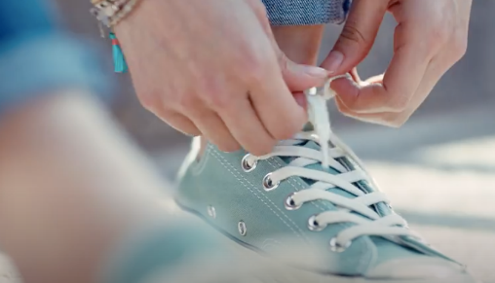
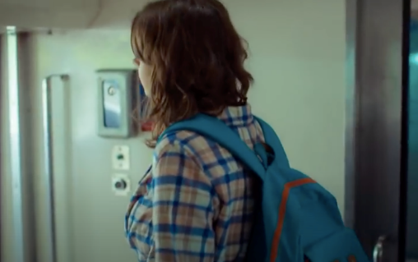
참고 이미지 | 비디오 | 오디오 | 자막
 | # 영월 해 뜨는 풍경, 서울 도심 빌딩 사이로 해 뜨는 풍경 교차 # 영월에 사는 친구의 아침 일상 컷 (해 바라보며 기지개 켜는 뒷모습, 맑은 하늘 바라보며 설레는 표정) # 서울에 사는 친구, 집 나서는 상황 (운동화 끈 묶고, 배낭 메고 어딘가로 가고 있는) # 영월 시내 일각(명소)에서 서울친구 기다리는 영월친구 # 반갑게 손 흔들며 서로 만나는 둘 # 이동하는 두 사람 샷에서 멀어지며 영월 전경 펼쳐진다(드론샷) | 오래된 친구와 만나기로 한 날. 나는 새로운 추억을 선물하기로 했습니다. 그것은 바로 고생대로 떠나는 시간여행. 함께 가 보시겠어요? | -5억년의 흔적을 따라서 강원고생대 국가지질공원 영월

Slide 5
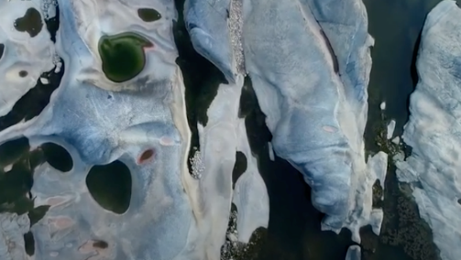
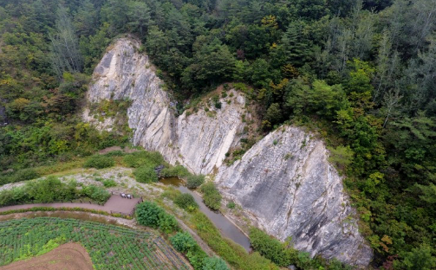
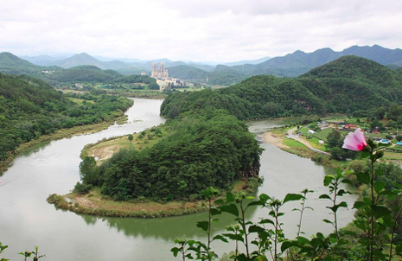
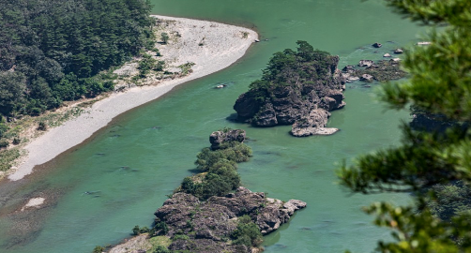
참고 이미지 | 비디오 | 오디오 | 자막
 | # 무릉리 요선암 돌개구멍 # 문곡리 건열구조 및 스트로마톨라이트 # 한반도지형 # 어라연 | 화강암 틈이나 오목한 곳에 들어간 모래와 자갈이 물과 함께 소용돌이치면서 만들어진 돌개구멍. 오랜 세월 동안 수없이 다듬어진 자연의 걸작을 감상할 수 있습니다. 연덕천변 절벽의 건열구조 및 스트로마톨라이트. 건열구조는 이 지역이 과거에 수면 아래에 있었다는 것을 알려주고, 스트로마톨라이트는 초기 지구생명체의 기원에 대한 증거가 되어 줍니다. 서강이 굽이 돌아 만든 한반도지형. 한반도를 닮은 지형이 감탄을 자아내는 영월의 명소입니다. 물고기가 많아 마치 고기비늘로 덮인 연못 같다 하여 이름 붙여진 어라연. 태고의 자연 풍광 속에 한반도 융기의 증거들을 품고 있습니다. | -무릉리 요선암 돌개구멍 -문곡리 건열구조 및 스트로마톨라이트 -한반도지형 -어라연

Slide 6
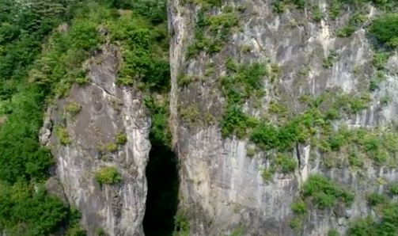
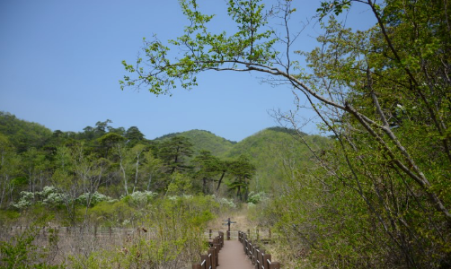
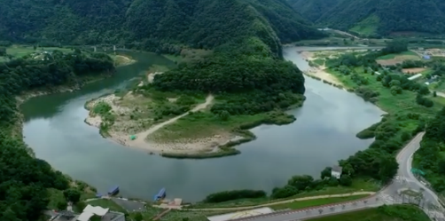
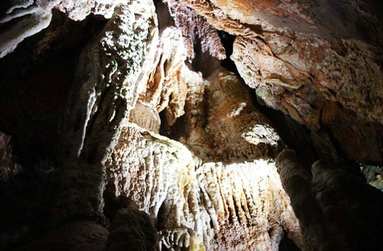
참고 이미지 | 비디오 | 오디오 | 자막
 | # 선돌 # 물무리골 생태습지 # 청령포 # 고씨굴 | 서강 강변에 자리한 높이 약 70미터의 기암, 선돌. 온달장군 전설을 간직한 거대한 바위가 마치 큰 칼로 쪼갠 듯 한 형상으로 서 있습니다. 수중과 육상의 다양한 종들이 어우러져 살아가는 물무리골 생태습지. 귀중한 자연사박물관의 역할을 하고 있습니다. 단종의 슬픔이 배어있는 청령포. 서강이 휘돌아 흘러 삼면을 둘러싸고 있고, 한쪽은 험준한 암벽이 솟아 있어 마치 섬과 같은 지형입니다. 기묘한 형태의 동굴 생성물로 가득한 고씨굴. 임진왜란 때 고씨 가족이 난리를 피했던 곳이라 하여 고씨굴이라 불립니다. | -선돌 -물무리골 생태습지 -청령포 -고씨굴

Slide 7
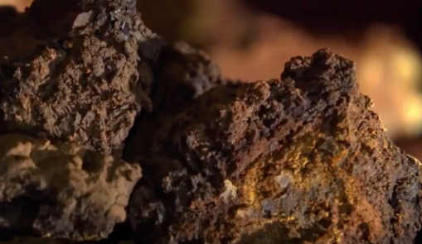
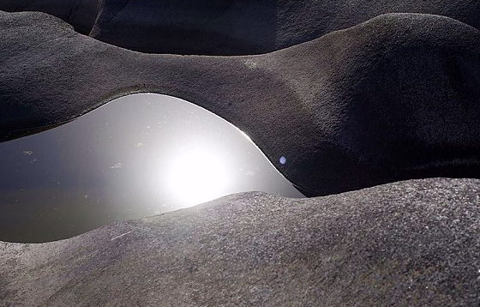
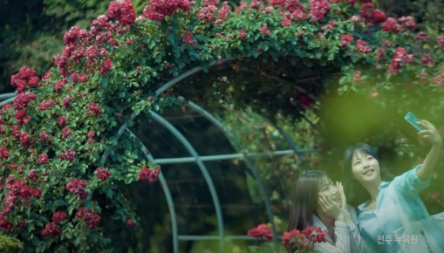
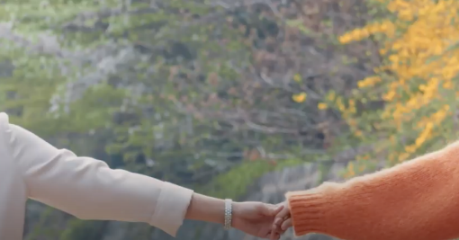
참고 이미지 | 비디오 | 오디오 | 자막
 | # 분위기 전환, 앞서 등장한 지질공원의 생성물들 클로즈업 샷 위주로 전개 # 영월에서 보낸 두 친구의 즐거운 시간들 흐른 후 # 카메라 향해 웃으며 가볍게 손 내미는 두 사람 # 강원고생대 국가지질공원 로고 타이틀 | 수억 년의 시간 동안 돌과 흙이 물, 바람을 만나 서로 소통하고 영향을 주고받은 흔적들. 그리고 그 위에 더해진 우리들의 이야기. 이제, 당신의 이야기를 더해 주세요. | -5억 년의 흔적 위에 당신의 이야기를 더해주세요 -강원고생대 국가지질공원

